Slide 1
铃铛网
做中国最好的宠物综合服务平台

Slide 2
有个地方聚集了很多和你有共同爱好的朋友！
有个地方可以让你帮助需要帮助的小动物！
在这里可以放心的买到健康、称心的宠物宝宝！
——铃铛网

Slide 3
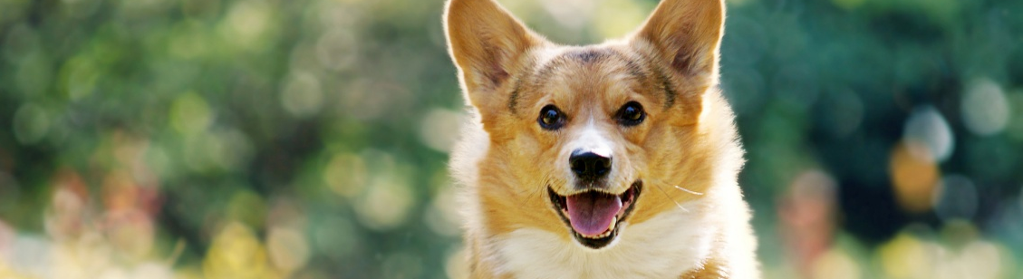
概念
Idea
海外宠物代购
专业宠物交易
终身包疫苗、驱虫
宠物保险

Slide 4
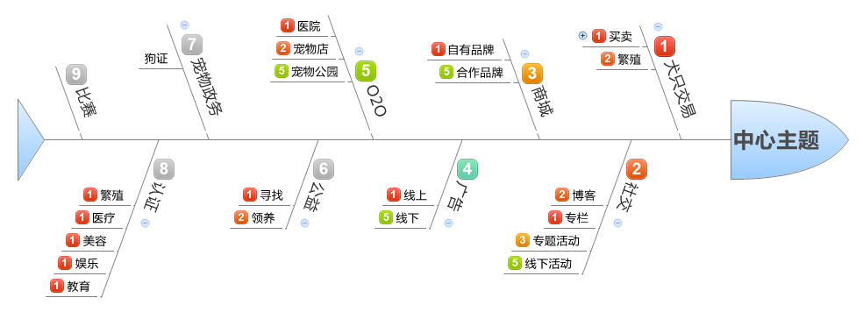
服务 Service
上图是各项业务功能的开发顺序

Slide 5
说明
Explain
犬只交易——每一个客户的服务都会从购买一只宠物开始。
社交——增加用户粘性，采集用户数据。
商城——类似小米手机的配件商城，只做自有品牌的宠物配饰、牵引、服装。
广告——分线上和线下。线下可以与O2O合作对象做合作，例如承包店铺的广告位。
O2O——扩展合作对象，丰富生态圈结构层次。产生未来业务的潜在环境与对象。
公益——关爱他人就是关爱自己，帮助他人才能赢得信任。
认证——分作繁殖、美容、医疗、娱乐、教育五大类认证，完整生态圈。
比赛——职业技能比赛，例如宠物美容师、宠物服装设计、宠物摄影……
宠物政务——与政府的接口，同时能带来很客观的用户流量。

Slide 6
犬只交易流程
Trading Process

Slide 7
宠物市场分析

Slide 8
利好因素
Good News
中国的人均收入在持续增长。
年轻人的消费习惯与消费观念在急剧变化，从实用转向舒适和个性化。
狗对于生活意义的不同，从奴仆、工具转为伙伴和宠物。
空巢老人和单身青壮年人的数量急剧增加。
婚姻失败的概率在急剧增加。
亲子关系的矛盾在逐渐增加。
医学证明，饲养宠物有利于健康，例如抚摸宠物，有明显的平稳血压效果。

Slide 9
利空因素
Bad News
很多人认为宠物会影响生育安全。
饲养一只宠物的成本会越来越高。
国家政策和相关法规严重滞后。

Slide 10
结论
Conclusion
未来宠物市场会进入一个高速增长的阶段，且由于情感变化，宠物消费会在收入中所占比重逐渐增加。
强势父母（高净值人群中的很大比例）的子女普遍不会养宠物，所以高端宠物市场（2万元以上）在一段时间内，都将是专业化的市场，而非普通消费市场。
宠物的医疗、保健等与健康相关的行业，在未来有很好的成长空间。
宠物装扮类的服装、饰品类市场，需求会越来越旺盛，且向个性化发展。
湿粮在宠物食品中所占比重会逐渐增加。

Slide 11
竞争对手
Rival
爱狗网——传统BBS+团购
狗民网——传统BBS+团购
铃铛——狗民网下属App，移动社区，微商城
闻闻窝——App，移动社区，微商城
狗迷杂志——国内第一宠物类杂志
尾巴圈——App，移动社区，微商城
百度贴吧——传统BBS，较分散。

Slide 12
愿景
Vision
以时光网的形式做小米手机的买卖，模仿滴滴快车的运营模模式

Slide 13
产品计划

Slide 14
阶段 | 职务 | 数量 | 工作目标
1 | PHP | 1 | 完成基础的核心功能开发。
 | 美工 | 1
 | 前端 | 1
2 | PHP | 2 | 完成分布式硬件架构 完整业务逻辑 新功能开发 网站上线
 | 美工 | 2
 | 前端 | 2
 | 服务器 | 1
 | 编辑 | 1
 | UE | 1
3 | PHP | 3 | 网站后续的开发、运维
 | 美工 | 3
 | 前端 | 2
 | 数据库 | 1
 | 服务器 | 1
 | 编辑 | 4
 | UE | 1
 | 移动开发 | 外包
团队
Team

Slide 15
架构
Architecture

Slide 16
产品的不同维度
Trinity

Slide 17
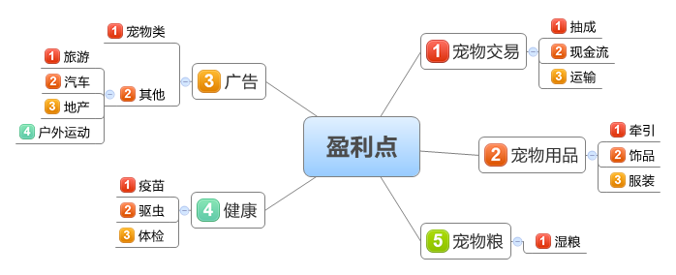
盈利点
Profit Point

Slide 18
关键点
Key Point
垂直——宠物的垂直类平台。
长尾——狗的购买只是消费的开始，而后期消费的规模会远远大于一次购买狗的费用。且无论狗的贵贱，饲养成本差异并不是很大。
闭环——通过对市场的专业化理解，让每一个环节的数据最终都会流向平台。

